Slide 1

Itsemääräämisoikeus
Kunto eat

Slide 2

Itsemääräämisoikeus ja osallistuminen
Sosiaalihuoltoa toteutettaessa on ensisijaisesti otettava huomioon asiakkaan toivomukset ja mielipide ja muutoinkin kunnioitettava hänen itsemääräämisoikeuttaan.
Asiakkaalle on annettava mahdollisuus osallistua ja vaikuttaa palvelujensa suunnitteluun ja toteuttamiseen. Sama koskee hänen sosiaalihuoltoonsa liittyviä muita toimenpiteitä. Asiakasta koskeva asia on käsiteltävä ja ratkaistava siten, että ensisijaisesti otetaan huomioon asiakkaan etu.
Asiakkaan kuulemisesta ennen häntä koskevan päätöksen tekemistä säädetään hallintolaissa. (30.12.2003/1361)

Slide 3

Itsemääräämisoikeus erityistilanteissa
Jos täysi-ikäinen asiakas ei sairauden, henkisen toimintakyvyn vajavuuden tai muun vastaavan syyn vuoksi pysty osallistumaan ja vaikuttamaan palvelujensa tai sosiaalihuoltoonsa liittyvien muiden toimenpiteiden suunnitteluun ja toteuttamiseen taikka ymmärtämään ehdotettuja ratkaisuvaihtoehtoja tai päätösten vaikutuksia, on asiakkaan tahtoa selvitettävä yhteistyössä hänen laillisen edustajansa taikka omaisensa tai muun läheisen henkilön kanssa.
Jos täysi-ikäinen asiakas on henkilöään tai varallisuuttaan koskevassa asiassa ilmeisen edunvalvonnan tarpeessa, tulee sosiaalihuoltolain 6 §:n 1 momentissa tarkoitetun toimielimen tehdä holhoustoimesta annetun lain (442/1999) 91 §:ssä tarkoitettu ilmoitus holhousviranomaiselle edunvalvojan määräämiseksi asiakkaalle.

Slide 4
Poikkeukset itsemääräämisoikeudessa
Lääkäri saattaa työssään joutua tekemään potilaan itsemääräämisoikeuden ja vapauden ohittavia päätöksiä.
Vapaus ja itsemääräämisoikeus ovat Suomen perustuslakiin (731/1999) kirjattuja kansalaisten perusoikeuksia, joihin puuttumiseen tarvitaan lain antamat perusteet.
Mielenterveyslaissa (1116/1990), päihdehuoltolaissa (41/1986), laissa kehitysvammaisten erityishuollosta (519/1977), tartuntatautilaissa (583/1986) sekä lastensuojelulaissa (417/2007) onkin säännökset niin sanotuista pakkokeinoista, joita voidaan tarvittaessa käyttää.

Slide 5

Millaisia haastavia tilanteita?
Miten toimia vaikeissa tilanteissa??
Onko asiakas edes toimintakuntoinen ja –kykyinen ???

Slide 6
Moniammatillinen yhteistyö
Asiakkaan olemassa olevat hoitotahot
Alussa kartoituksen tärkeys
Yhteistyö kumppanit
Te-toimisto / työelämäpalvelut
Psykiatrian poliklinikka
Miepä –palvelut
A-klinikka
Korvaushoito
Etsivä nuorisotyö
Asumispalvelut
Vammaispalvelut
Aikuissosiaalityö
Terveyssosiaalityö
Muita…

Slide 7

Parempi kysyä asiakkaan luvalla yhteistyön mahdollisuuksia ja neuvoa,
kuin jäädä yksin miettimään asiakkaan tilannetta.
Asiakkaan paras ja asiakkaan oma tahto ovat määräävät tekijät!

Slide 8

RIIPPUVUUS ELI ADDIKTIO

Slide 9
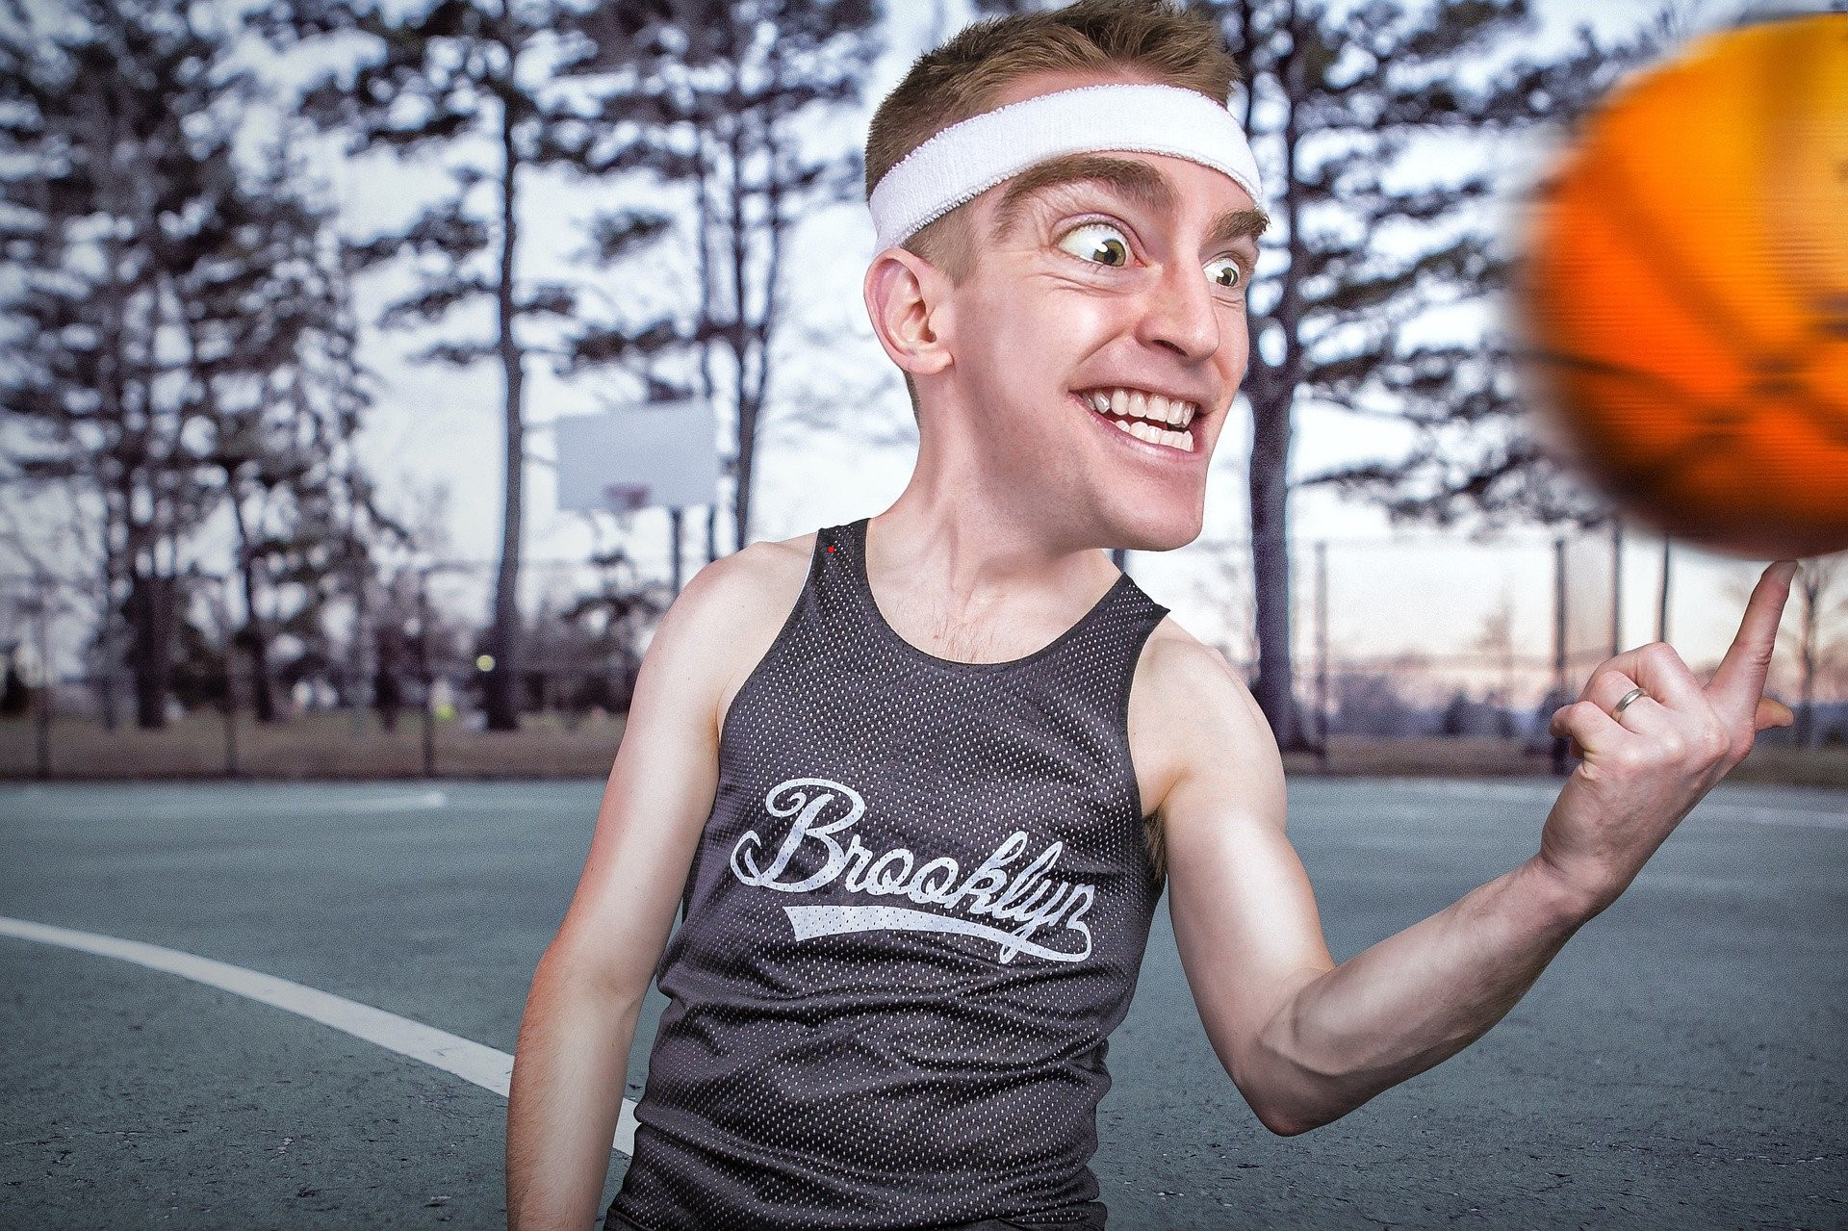
LÄÄKKEET
NETTIPELIT
HAMSTRAUS
PORNO
HUUMEET
ALKOHOLI
ADDIKTIO
URHEILU
SOSIAALINEN MEDIA
TUPAKKA
SHOPPAILU
RAHAPELIT
UHKAPELIT
MARATONIT
MAKEISET
INTOHIMO
SEKSI
SIIVOUS
KAHVI
PAKKOMIELLE

Slide 10
ADDIKTIO
Lääketieteessä
  Lääkkeen tai huumeen jatkuvaan käyttöön liittyvä tila, jolle on ominaista halu käyttää ainetta jatkuvasti ja suurentaa sen annosta
  elimistön kasvava kyky sietää ainetta (toleranssi)
  Fyysisen ja psyykkisen terveyden heikkeneminen
  Käytön lopettamisesta aiheutuvat fyysiset ja psyykkiset vieroitusoireet
Psykiatriassa
  Neurobiologisen hedonismin muoto, eräänlainen lyhytnäköinen nautintopyrkimys

Slide 11
KEMIALLINEN JA TOIMINNALLINEN RIIPPUVUUS
KEMIALLINEN
TOIMINNALLINEN
Esim. alkoholi, huumeet
Aktivoi mielihyväkeskusta
Muuttaa käyttäytymistä
Perustuu vaikutuksiin kehossa ja aivoissa
Impulssikontrollijärjestelmä ja stressinsietokyky heikkenee
Aivoissa tapahtuu rakenteellisia ja toiminnallisia muutoksia
Fyysinen riippuvuus
Hoito: lääkehoito
Esim. pelaaminen, some
Aktivoi mielihyväkeskusta
Muuttaa käyttäytymistä
Ei perustu aineen vaikutuksiin kehossa tai aivoissa
Voi aiheuttaa fyysisiä vieroitusoireita
Psyykkinen riippuvuus
Hoito: psykososiaalinen kuntoutus

Slide 12

Miten addiktiot poikkeavat toisistaan?
Addiktiot eivät loppupeleissä poikkea toisistaan mitenkään. Aivoissa on eri reseptoreja eri aineille, ja ne vaikuttavat laaja-alaisesti hermosolujen toimintaan.
Päihteisiin erikoistuneet reseptorit voivat reagoida eri lailla eri ihmisillä, siksi addiktioalttiudessa on eroja. Muutoin altistuksen kesto ja määrä vaikuttavat lopputulokseen.
Erot johtuvat myös psyykkisistä tekijöistä ja käyttötavoista.

Slide 13

KUN RIIPPUVUUS ON PAKKOMIELTEISTÄ JA AIHEUTTAA HAITTAA ITSELLE TAI LÄHEISILLE
– ASIALLE TARTTIS TEHDÄ JOTAIN!!

Slide 14

Näkökulmia…
Addiktiivinen yllyke ei rajoitu vain päihteisiin.
Kun ihminen pyrkii tyydyttämään mielihyvän/nautinnon ja vallan tarpeitaan, hän saattaa yrittää sitä mm. videopelien, uhkapelien, somettamisen, syömisen, työn, kiireen/touhun, seksin, kuntourheilun, kilpaurheilun tai sokerin avulla.
Tässä listassa oli lueteltuna jo kulttuurillisesti muutama erittäin hyväksytty juttu, jopa hyveinä pidettyjä, kuten esim. työ ja urheilu.
Olla mieluummin riippuvainen urheilusta kuin viinasta, mutta emotionaalinen logiikka on molemmissa kuitenkin sama:
  niiden avulla voidaan paeta henkistä kipua,
  tavoitella hetken mielihyvää, sekä
  tyydyttää joitain tärkeitä tarpeitamme, kuten mielihyvän/nautinnon tai vallan tarpeita.
Lähde: Addiktion anatomia | Ihminen Tavattavissa

Slide 15


Hoito
Kymsote: Miepä-klinikka
  Asiakasneuvonta ja -ohjaus: p. 040 688 3784 (arkisin klo 8.30-15.30)
A-klinikka: Kotiharjuntien toimipisteessä selviämis- ja vieroitushoitoa sekä pidempiaikaista ympärivuorokautista laitoshoitoa. Kouvolan, Kotkan, Haminan, Pyhtään, Virolahden ja Miehikkälän asukkaat voivat tulla alkoholin selviämis- ja vieroitushoitoon suoraan ilman lähetettä tai maksusitoumusta.
Minnesotahoito
  Päihderiippuvuus, läheisriippuvuus, peliriippuvuus (maivita.fi)
Pelirajat´on: Vertaisryhmät | Pelirajat’on

Slide 16
SEKSUAALISUUS

Slide 17

Mitä seksuaalisuus on
Seksuaalisuus on olennainen osa ihmisyyttä koko hänen elämänsä ajan.
Siihen kuuluvat seksuaalinen kehitys, biologinen sukupuoli, seksuaalinen suuntautuminen, sosiaalinen sukupuoli-identiteetti ja sen mukainen rooli, sekä suvun jatkaminen.
Seksuaalisuus voidaan kokea ja ilmaista monin eri tavoin: asenteissa, arvoissa, uskomuksissa ja suhteessa itseen ja toisiin.
Seksuaalisuuteen ja sen ilmaisuun vaikuttavat psykologiset, biologiset, kulttuuriset, sosiaaliset, poliittiset, historialliset, uskonnolliset, taloudelliset ja henkiset tekijät (WHO:n määritelmän pohjalta).

Slide 18

Tietoa seksuaalisuudesta
Tietoa seksuaalisuudesta (mielenterveystalo.fi)
Sukupuolen moninaisuus - Sukupuolten tasa-arvo – THL
Turvataitokasvatus - Lapset, nuoret ja perheet – THL
Seksuaalinen häirintä - Sukupuolten tasa-arvo – THL
Millaista vammaisiin ihmisiin kohdistuva väkivalta on? - Vammaispalvelujen käsikirja – THL

Slide 19

Häiritsevän seksuaalisuuden puheeksi ottaminen
Kunnioitus ja arvostaminen
Älä tuomitse – ohjaa!
Seksuaalisuus on herkkä alue, joka kuuluu kaikille
Missä ja milloin seksuaalisuuttaan voi harjoittaa – väärä aika ja paikka
Muiden ihmisten huomioiminen
Vammaista ihmistä ei välttämättä koskaan ole ohjattu oman seksuaalisuuden suhteen
Työpaikan yhdessä sovitut toimintaohjeet

Slide 20


KIITOS!!

